Slide 1
Оптимизация рендера React-компонентов
Sixhands Храмцов Арсений

Slide 2
Мое мнение до этого доклада
Зачем использовать всякие оптимизации в реакте, если и так все шустро работает? Не думаю, что тебя спасут эти хайповые штучки, если ты в компоненте написал цикл с 6 вложенностями.
Я ошибался

Slide 3
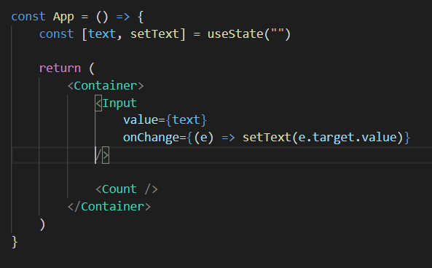
Почему же все тормозит?

Slide 4
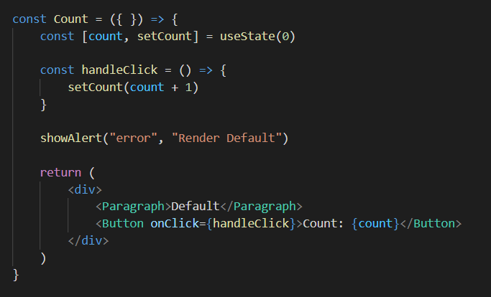
Почему же все тормозит

Slide 5
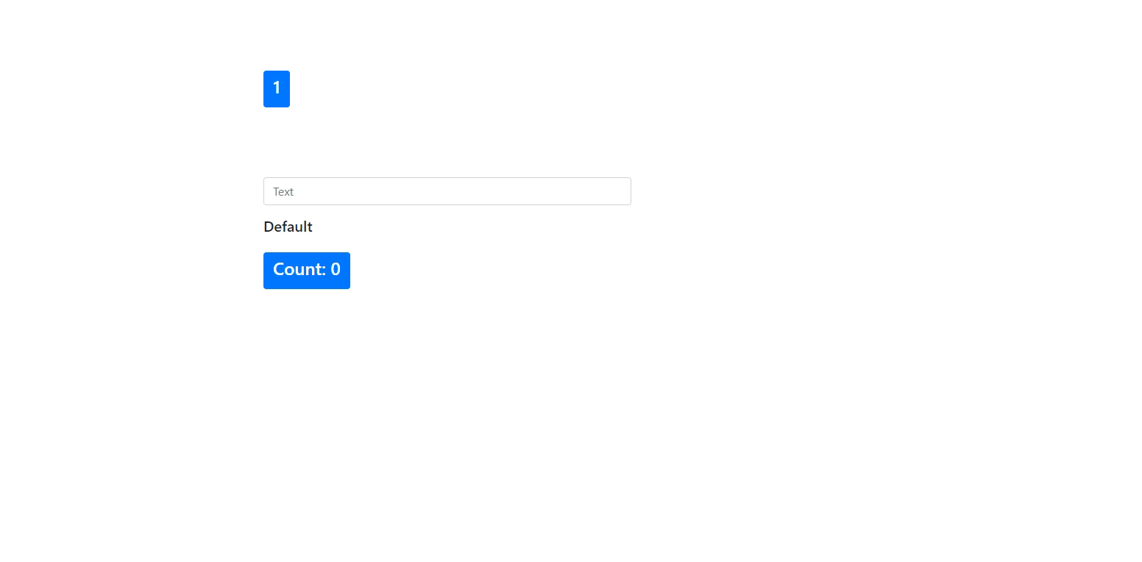

Slide 6
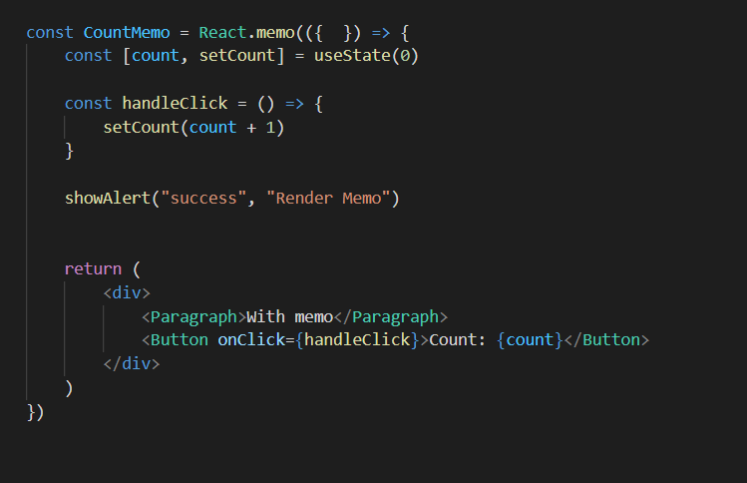
Используем React.memo

Slide 7
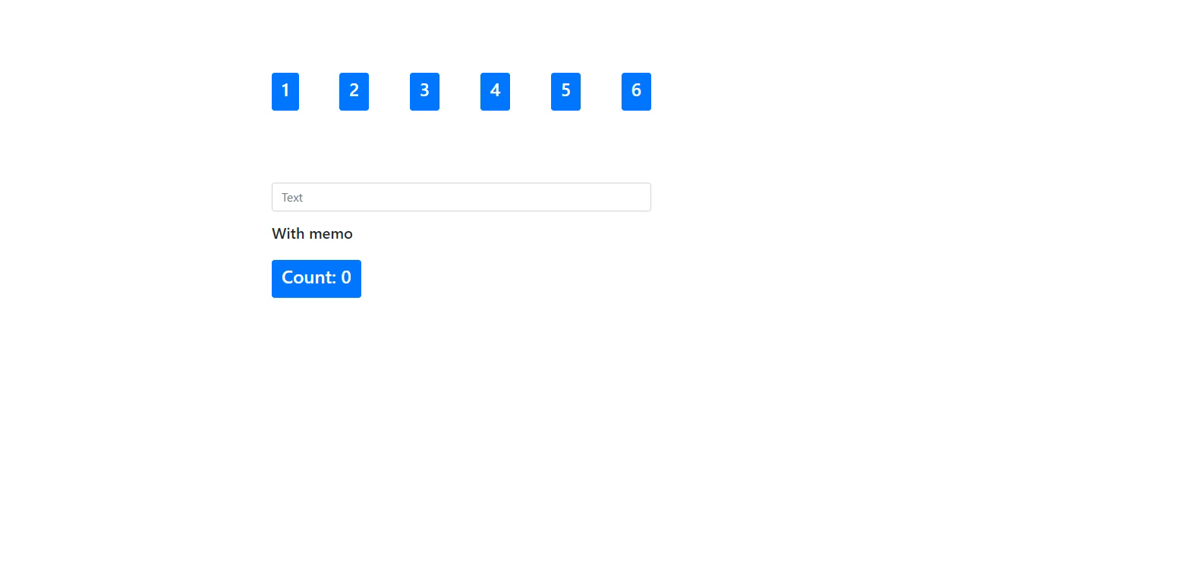
Используем React.memo

Slide 8
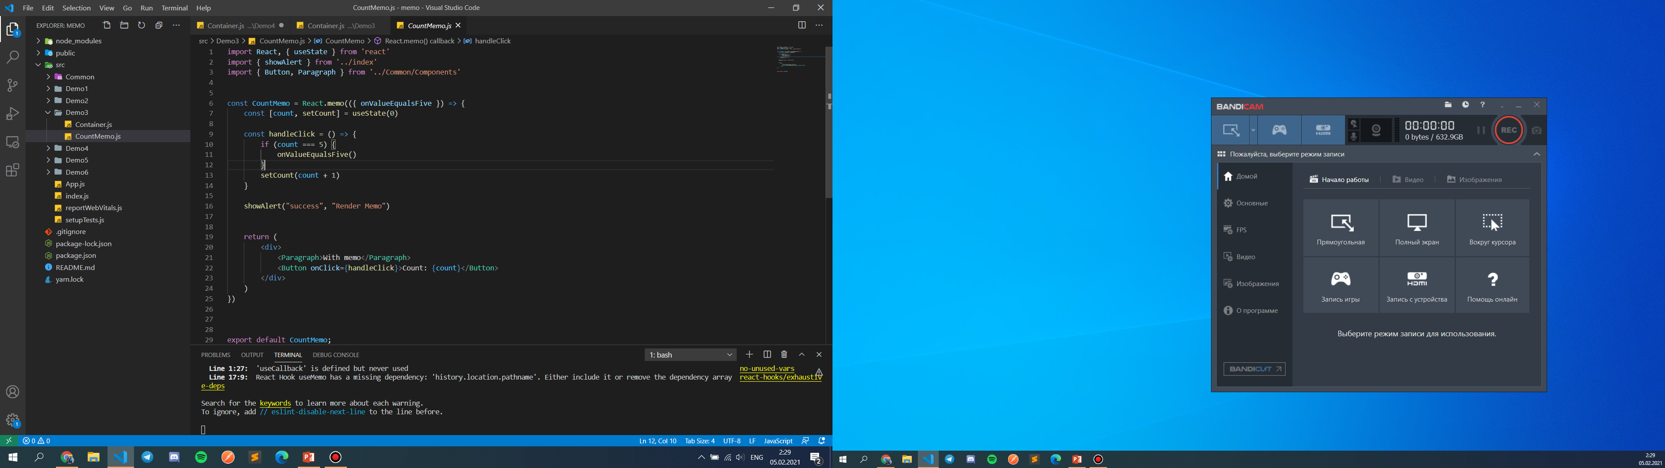
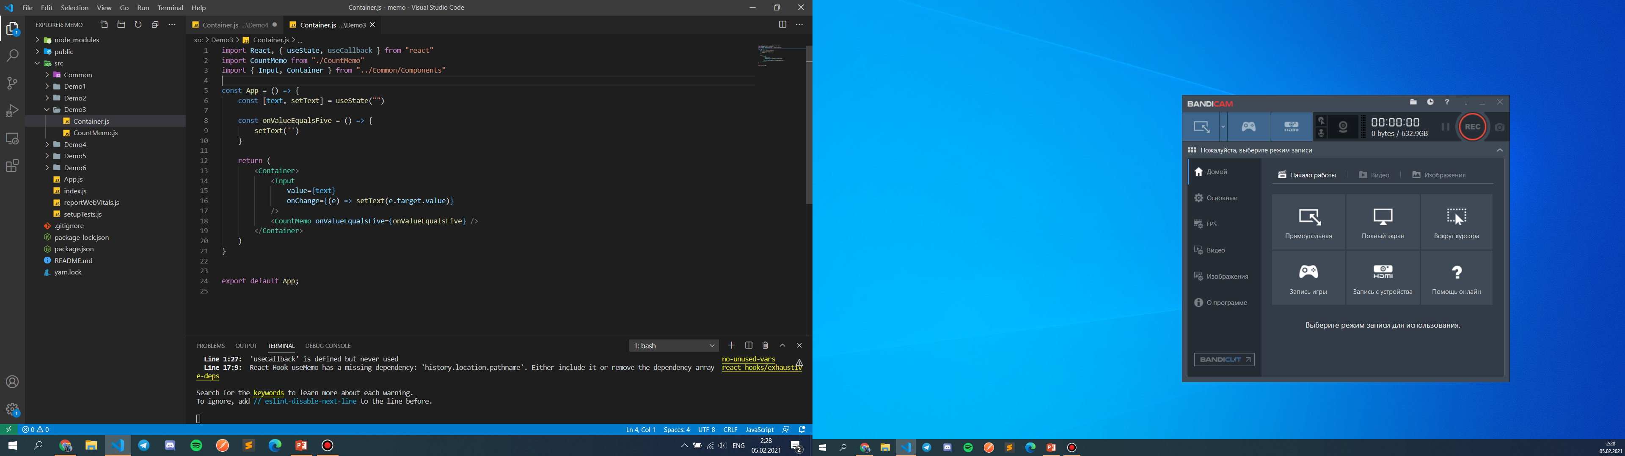
Передача функций через проспы

Slide 9
Проблема с передачей функций. Замыкание

Slide 10
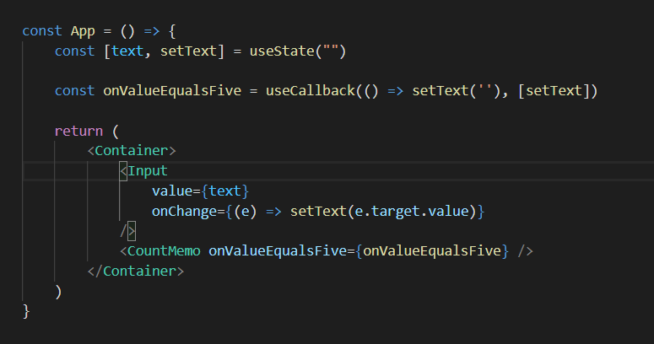
Функция useCallback

Slide 11
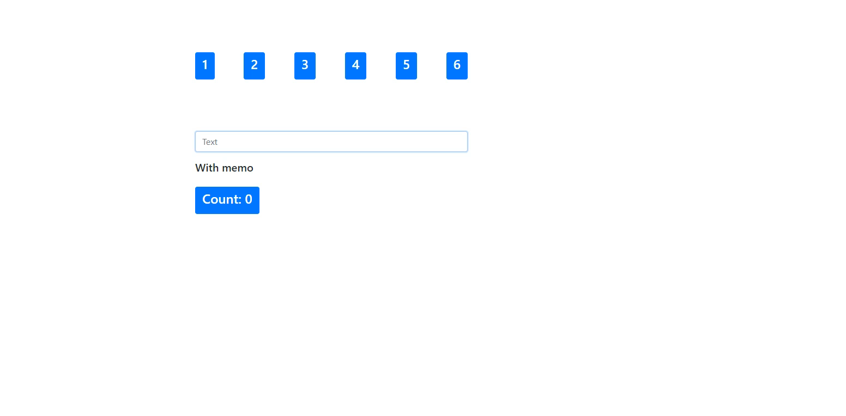

Slide 12

Передача данных через проспы

Slide 13
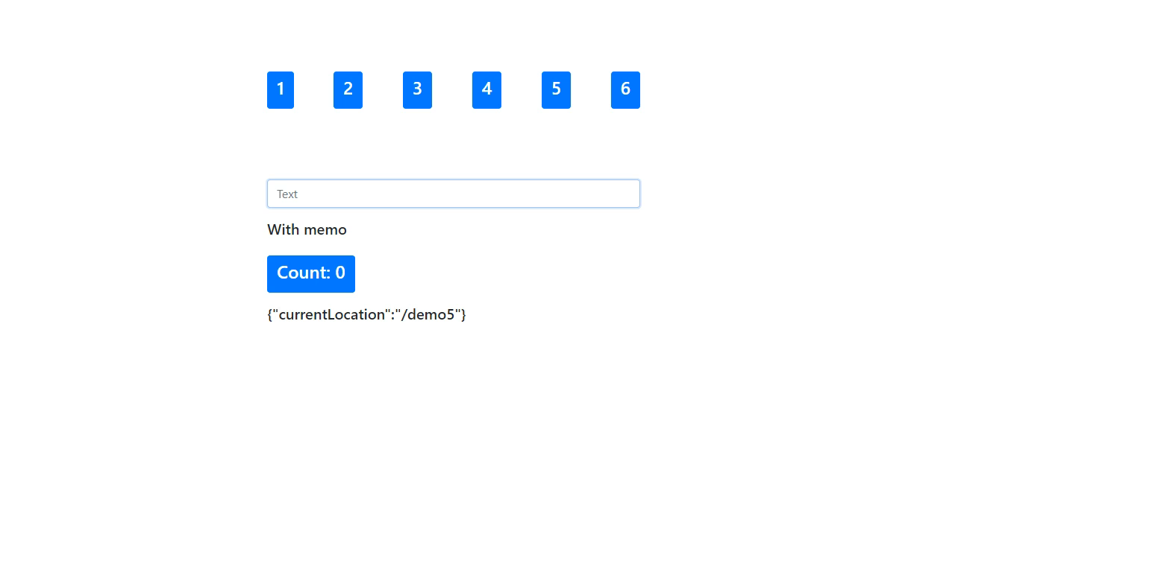
Передача данных через пропсы. Проблема объектов

Slide 14
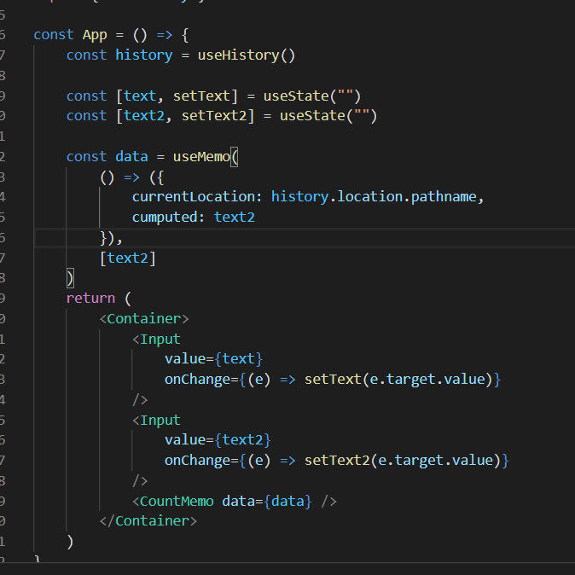
useMemo

Slide 15
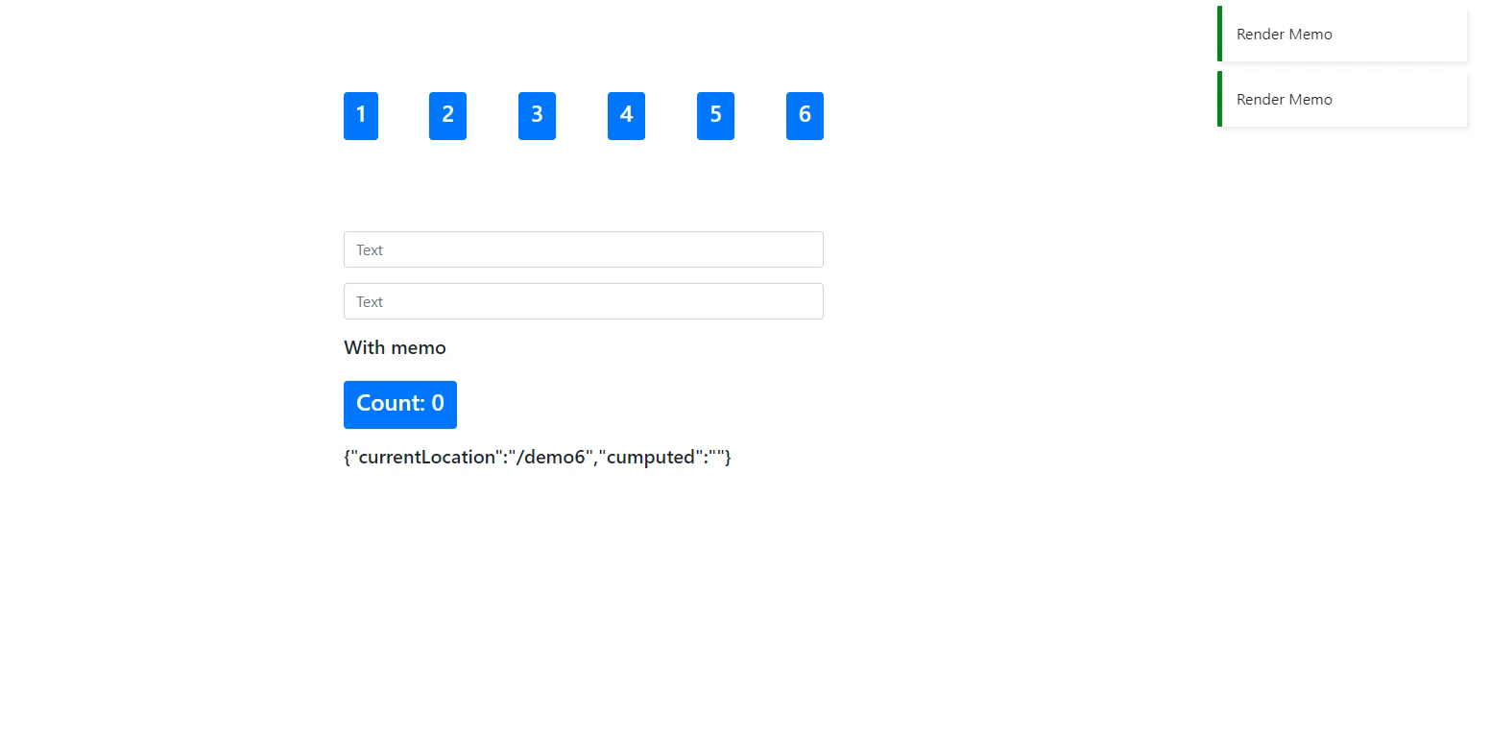
Решение проблемы с объектами

Slide 16
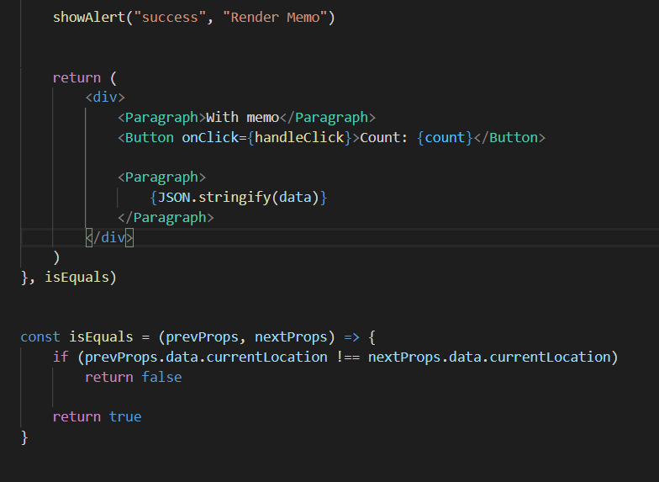
Как работает useMemo под капотом

Slide 17
Заключение
Не стоит доводить использование этих функций до фанатизма, но, в местах, достаточное количество логики, стоит задуматься о минимально возможном ускорении

Slide 18
Спасибо за внимание
Код примеров лежит на гитхабе: https://github.com/Dubsta-Bubsta/react-render-optimization-demos

